Slide 1



FIR滤波器基本结构与有限字长效应
16_{th}
吴超
通 信 工 程 学 院

Slide 2
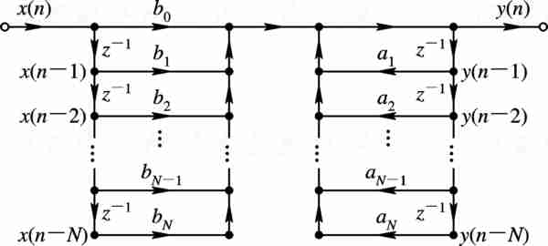
复习
直接型
直接Ⅰ型、Ⅱ型、转置直接 II
特点：对有限字长效应太敏感，容易出现不稳定现象
级联型
基于直接II型的级联型结构、基于转置直接II型的级联型结构
特点：误差容易积累，对系数变化的敏感度小，受有限字长的影响比直接型低
并联型
基于直接II型的并联型结构、基于转置直接II型的并联型结构
运算速度快，不能向级联型那样直接调整零点

Slide 3
第九章 有限字长效应
截尾和舍入效应
滤波器输入信号量化效应
滤波器系数量化效应

Slide 4
问题的提出
数字系统，存储单元的容量有限。
有限字长的影响，主要表现在以下三方面
(1) 输入信号经A/D变换而产生的量化误差。
(2) 滤波器的系数量化误差。
(3) 运算误差。

Slide 5
截尾和舍入效应
定点二进制数的表示
量化及量化误差

Slide 6
一、定点二进制数的表示
定点二进制数x有原码、反码和补码三种表示形式
若x=0.X₁ X_{2 …} X_{b}，则其原码、反码和补码分别定义为

Slide 7
二、量化及量化误差
理论上十进制数可用无穷多为二进制数表示
符号位
有效数字位
实际中，只能用有限位近似表示(b+1位)，这种过程称为量化。

Slide 8
量化方式
截尾量化
舍入量化
截掉b位后数据
视b+1位后数据的大小决定b位数据的值

Slide 9
量化误差
截尾误差
正数和补码负数截尾误差范围为
原码负数和反码负数截尾误差范围为
舍入误差范围
区别：舍入误差对称分布，截尾误差单极性分布。

Slide 10
滤波器输入信号量化效应
问题的提出
量化误差统计假设
信噪比和字长的关系

Slide 11
一、问题的提出
模拟信号经过A/D转换为b位数字信号，即
精确抽样值
量化误差
分析A/D转换器的量化效应目的在于选择合适的字长，以满足信噪比指标。

Slide 12
二、e[k]统计假设
1) e[k]是平稳随机序列
2) e[k] 是白噪声，且e[k₁]和e[k₂]不相关
3) e[k]和x[k]不相关
4) e[k]等概率分布
舍入量化误差的概率密度函数曲线

Slide 13
三、信噪比和字长的关系
信号x[k]的平均功率为
量化误差方差
输入信号的信噪比SNR为
字长增加一位，SNR增加6db

Slide 14
滤波器系数量化效应
问题的提出
IIR系数量化效应
FIR系数量化效应

Slide 15
一、问题的提出
设系统只有单极点，理想DF的系统函数可表示为
因字长有限，滤波器系数a_{k}、b_{k}量化后将产生误差
1. 系统的实际频响与所要求的频响出现偏差。
2. 系统函数零极点的实际位置也与设计位置不同。 严重时，使系统失去稳定。

Slide 16
二、IIR系数量化效应
{a_{k}}量化后的值
量化后极点位置
为了保持稳定，设极点在单位圆内接近z=1
保持稳定性的IIR DF系数的最小字长

Slide 17
系统对系数量化的灵敏度
将系数量化误差所造成的零、极点位置误差作为对系数量化灵敏度的度量。
量化后极点
位置误差
第r个极点对第k个系数变化的敏感度
∂p_{r} /∂a_{k}越大，Δa_{k}对Δp_{r}的影响越大，反之亦然。

Slide 18
系统对系数量化的灵敏度
极点彼此之间距离越远，极点位置灵敏度就越低
极点彼此越密集，极点位置灵敏度就越高
对级联或并联型，每个子系统最多只有两个共轭极点，故对系数量化影响较小。

Slide 19
三、 FIR系数量化效应
系数量化只影响零点，不涉及稳定性问题，但会影响频率特性。
若要求频响误差为E(e^{jΩ})，则所需字长为
实际中，需要在估计字长的基础上加上3~4位

Slide 20
减小有限字长效应的方法
适当地增加字长
选择合适的滤波器结构
即对二阶以上的系统尽量避免使用直接型结构，可采用并联型和级联型结构。

Slide 21
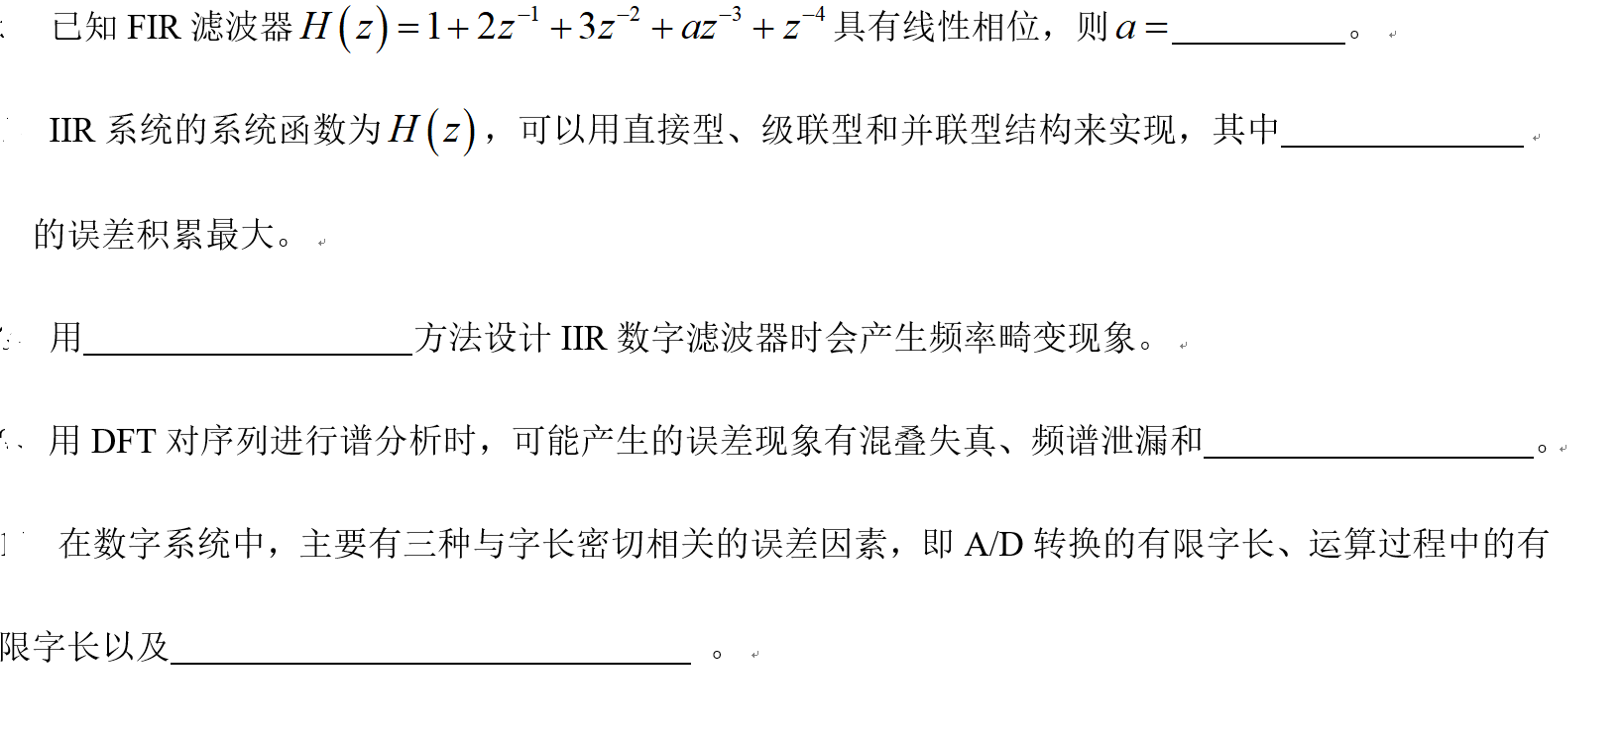

Slide 22
考试复习
一、填空题（10*1.5=15）
二、LTI系统的频率响应、输入与输出
三、系统函数、差分方程、单位脉冲响应
四、圆周卷积与线性卷积\DFT
五、FFT\谱分析
六、滤波器结构（由结构写出系统函数，反之）
七、双线性变换法\脉冲响应不变法
八、窗函数法\频率采样法

